Slide 1

2017
团队管理过程
介绍团队：德鲁伊的翡翠梦境

Slide 2
CONTENTS
目录
1.
团队介绍
Team Introduction
2.
团队建设
Teambuilding
3.
项目过程
Project process
4.
困难及解决方案
Difficulties and Solution
5.
项目总结
Project Summary

Slide 3
PART 1
团队介绍
Team Introduction

Slide 4

团队介绍
我们的外包团队取名为德鲁伊的翡翠梦境，我们心怀梦想，以开发出实用、完美的外包产品为目标。我们是一支年轻的队伍，队伍中的四个成员都是软件工程专业的学生，我们愿意在未来的开发过程中努力奋斗。即便遇到了艰难险阻，我们也会想尽办法、查遍资料来推动我们的项目进度，力求做到最好。

Slide 5
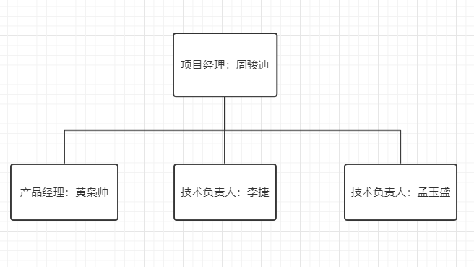
组织架构

Slide 6
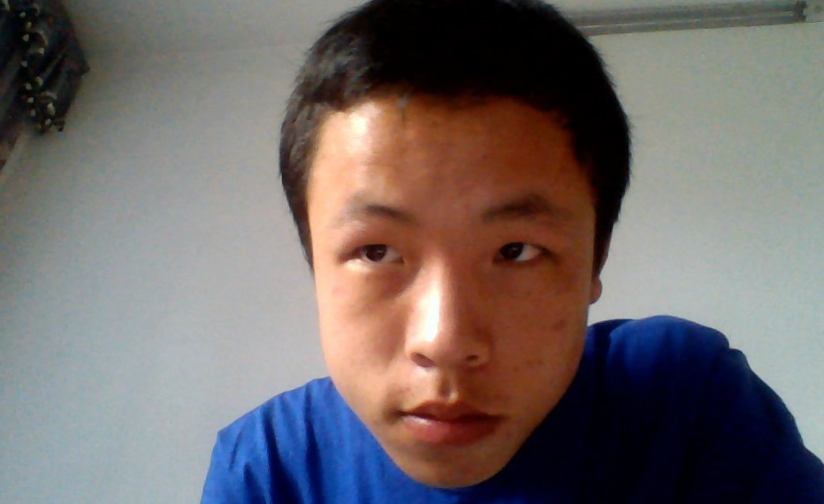
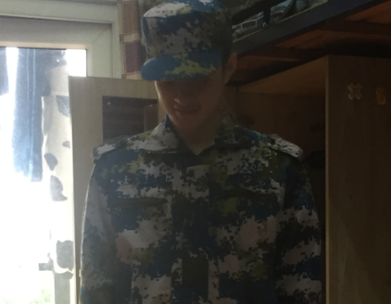
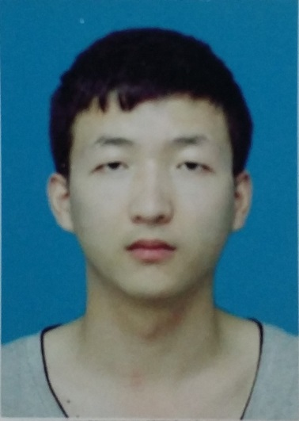
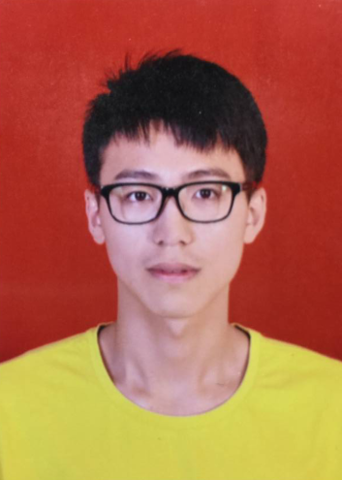
这是一个大数据的时代
成员介绍
黄枭帅
周骏迪
李捷
孟玉盛

Slide 7
PART 2
团队建设
Team building

Slide 8
职责介绍
项目经理
项目经理是整个项目组织中的核心角色，负责整个项目的实施。项目经理将负责所有的管理工作，对系统将承担最终的职责。
技术负责人
开发计划及文本，制定项目总体架构，组织制定各种技术标准和技术规范并保证实施，制定实施公司技术发展规划。
产品经理
倾听客户需求，负责产品功能定义和规划，跟踪程序错误，搜集客户新需求，产品发展趋势，保证高质量的软件产品。

Slide 9
沟通计划
本项目组成员之间的沟通方式包括：
①口头面对面交流；
②电话、短信、微信或QQ；
③电子邮件；
④非正式的会谈或者正式的会议；
会谈和会议的约定有：
①项目里程碑事件预期发生或者项目没有到达预期目标，必须举行额外的正式会议；
②每周举行三次非正式的会谈；
③工作结果采用上传微信群进行传递，工作结果产生可交付物后采用非正式的会议进行评价和沟通；

Slide 10
组内气氛建设
在项目的执行过程中，组内成员都在一起工作。及时将遇到的问题抛出，所有成员群策群力解决相应的问题。
在休息时间也尽量做到了一起吃饭，促进成员间的交流。

Slide 11
PART 3
项目过程
Project process

Slide 12
项目启动
2017年10月27日
1、德鲁伊的翡翠梦境小组成立，研读选题文档。最终确认我们的选题为《赛题4_虹软（杭州）科技有限公司_APP评论数据分析》，并提交我们的参赛信息。
10月28日
小组成员一起分析选题，确认项目的大致范围，初步的进行分析。

Slide 13
需求阶段
10月29日-11月2号
1、根据文档确定需要实现的功能
2、与相关的人员确认现有的需求
3、技术经理研究技术路线，编写技术文档
4、文档编写人员完成基础文档的编写

Slide 14
设计、实现阶段
11月3号 – 11月5号
1、抽象项目中设计到的对象
2、根据对象设计相应的数据库
3、定义需要完成的工作，设计成为接口
11月6号 – 11月19号
花费12个工作日进行编码，对相应的功能进行实现

Slide 15
测试、迭代阶段
11月20日-11月21日
对已经完成的系统进行测试，测试功能的实现。
11月22日 – 11月26日
针对目前已经暴露的问题进行纠错，迭代开发系统，
完善系统

Slide 16
后期材料整理阶段
11月27 日– 11月28日
1界面设计师继续制作界面原型，28号展示原型，技术文档和数据库设计
2技术经理、客户经理继续完成相应文档的编写，28号验收

Slide 17
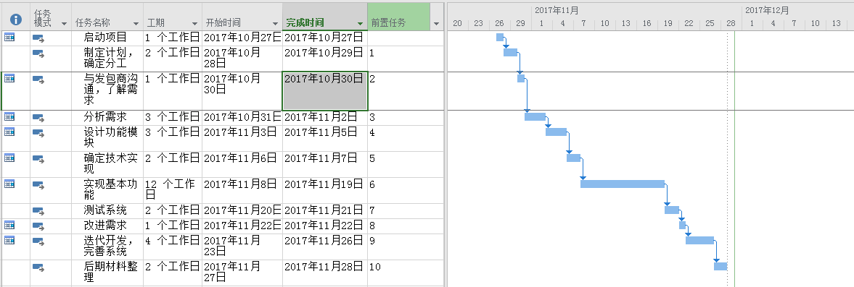
项目甘特图

Slide 18
PART 4
困难和解决方案
Difficulties and Solution

Slide 19
遇到的问题
1、对了解不够，可行性研究不充分
2、专业技术要求高，需要对前端、后端技术进行学习
3、在具体的前后端交互不了解，影响了项目进度
4、在语法分析领域完全小白

Slide 20
解决方案
1、通过使用teambition工具，具体的控制项目的进度
2、分工学习，每个人负责不同的方面进行学习
3、合作学习，每日将一天学习到的内容集中进行交流

Slide 21
PART 5
项目总结
Project Summary

Slide 22
解决方案
李捷：
在这次外包比赛中，我明白了作为程序员必须要有很好的学习能力。只有这样才能快速的适应新的工作，赶上进度。
周骏迪：
本次外包认识到了自己的不足，也明确了今后的学习方向：http、json、spring MVC等等，我相信这是一个崭新的起点。
黄枭帅：
项目的成败关键在于良好的项目管理和风险控制。要根据团队成员的不同特点持续跟进，填补个人的漏洞。在项目的初期可以交出初版，后续可以据此快速迭代，勿要执着细节，拖慢进度。最后，凡事努力坚持到底，千万不能放弃。
孟玉盛：
通过此次APP评论分析系统的实践，我学到了不少东西，比如java的Spring框架，Python写的爬虫；同时我也深刻认识到了自己技术上的不足，路漫漫兮吾将上下而求索。

Slide 23
谢谢！
团队：德鲁伊的翡翠梦境

